Slide 1
«Истоки способностей
и дарований детей
находятся
на кончиках их пальцев»
В.А. Сухомлинский

Slide 2
МОУ «Визимьярская средняя общеобразовательная школа»
Проект по математике на тему:
«Абакус как средство развития устного счета и мелкой моторики детей дошкольного возраста.»
Выполнил:
Забурдаев Максим
ученик 6 класса
Руководитель проекта:
учитель математики
и информатики
Новоселова М.В.
п. Визимьяры, 2019

Slide 3
Объект исследования: приемы, тренирующие вычислительные навыки и сочетающие развитие мелкой моторики для детей дошкольного возраста.
Предмет исследования: абакус как средство развития устного счета и мелкой моторики.
Метод исследования: сбор и анализ информации.

Slide 4
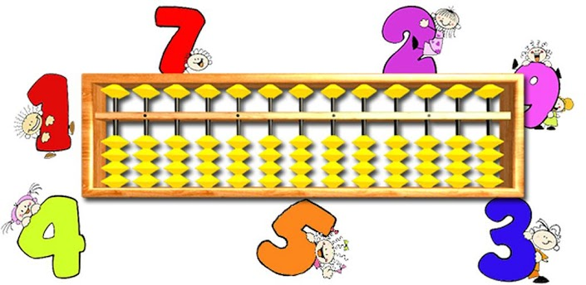
Цель проекта:
Овладение навыками работы с абакусом и создание книжки для детей дошкольного возраста «Твой друг АБАКУС. Знакомство с цифрами.».

Slide 5
Задачи:
Определить источники получения информации.
Рассмотреть использование ментальной математики, а именно работу с абакусом, для развития мелкой моторики.
Овладеть приемами работы с абакусом: выставление чисел, сложение и вычитание чисел.
Проанализировать собранную информацию и сделать выводы.
Оформить по собранным материалам книжку для детей дошкольного возраста «Твой друг АБАКУС. Знакомство с цифрами.»
Представить результаты работы заинтересованной аудитории и распространить созданный продукт.

Slide 6
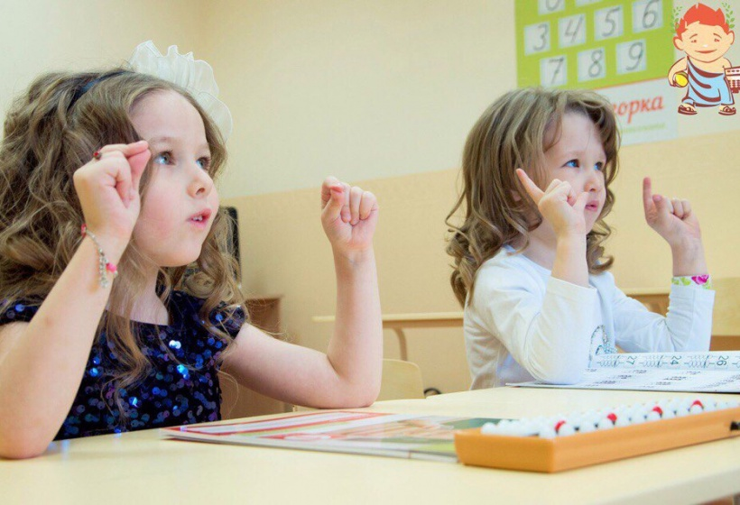
Гипотеза: освоение навыков устного счета может сочетаться с развитием мелкой моторики.

Slide 7
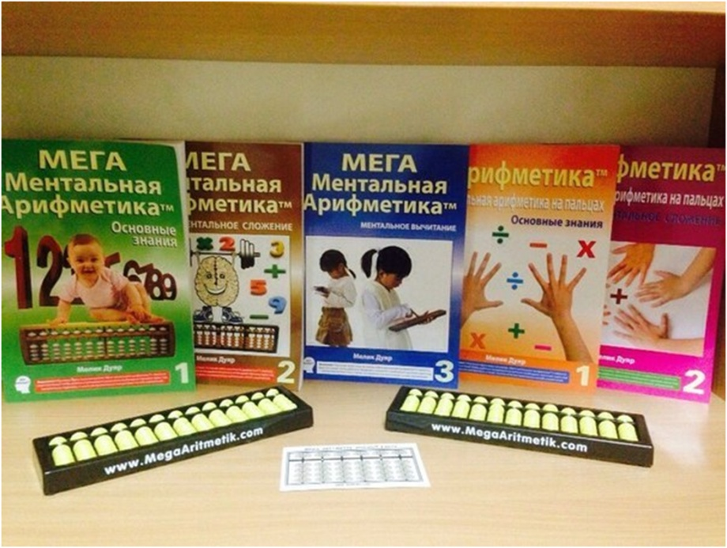
Источники информации
Для поиска информации мы используем учебники по математике, педагогике, Интернет и опыт взрослых.

Slide 8
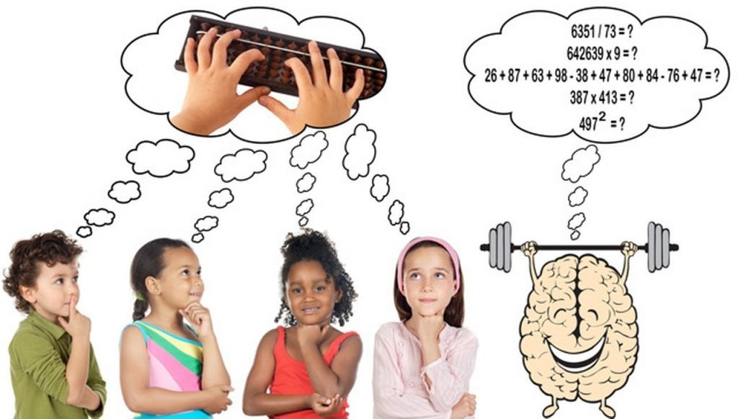
Ментальная математика
(арифметика) – это программа развития умственных способностей и творческого потенциала с помощью арифметических вычислений на счетах абак (абакус,соробан).

Slide 9
Мелкая моторика –
совокупность скоординированных
действий нервной, мышечной и
костной систем, часто в сочетании
со зрительной системой в выполнении
мелких и точных движений кистями
и пальцами рук и ног.

Slide 10
Как развивать мелкую моторику
Массаж кистей рук, пальчиковая гимнастика, физкультминутки.
Пальчиковые игры, пальчиковый театр.
Лепка из пластилина, соленого теста с использованием природного материала.
Рисование кистью, пальцем, зубной щеткой.
Конструирование.
Аппликация.
Лабиринты.
Дидактические игры. И др.

Slide 11
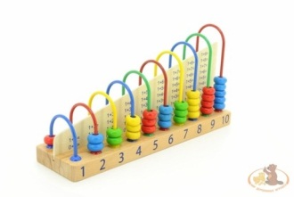
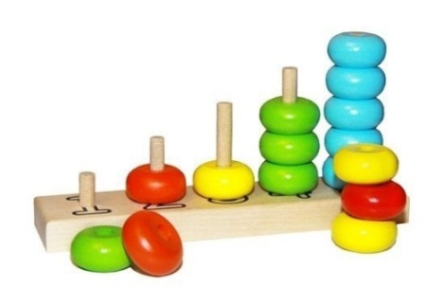
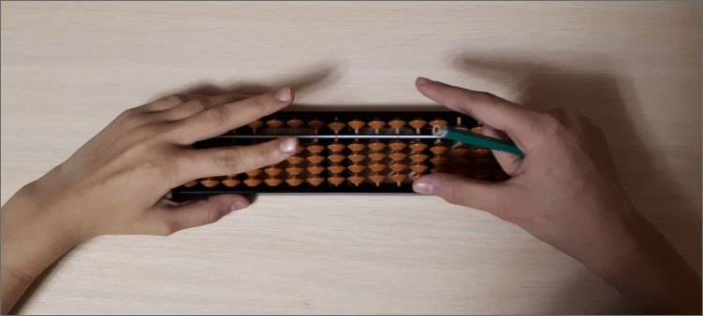
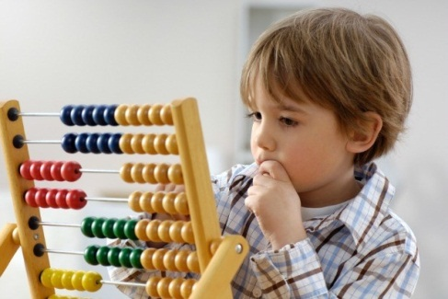
Средства развития мелкой моторики:

Slide 12
Вывод:
Исследования показали, что освоение навыков устного счета может сочетаться с развитием мелкой моторики. Реализовывать это помогает счетное устройство абакус.
Гипотеза подтвердилась.

Slide 13
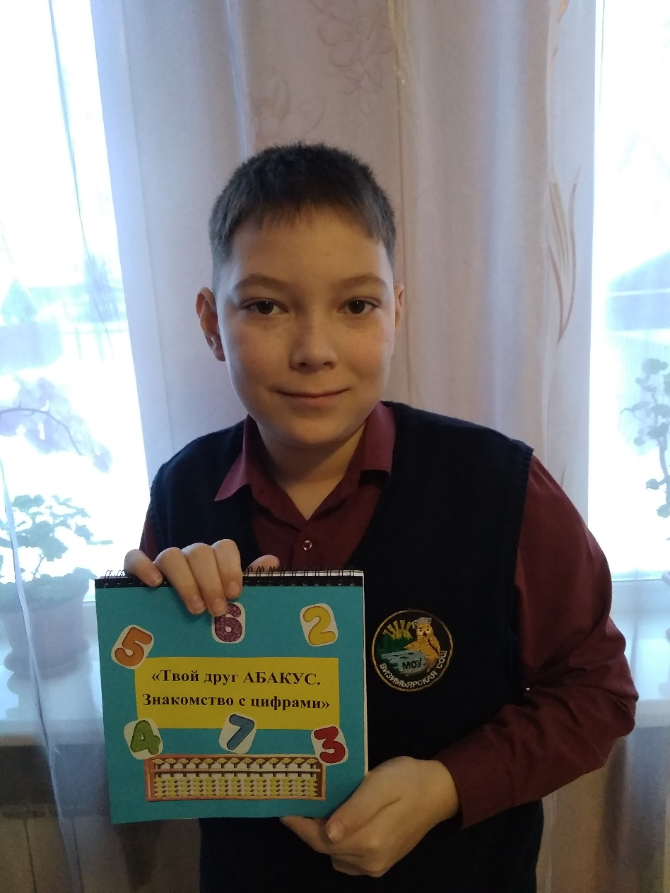

Slide 14
Календарный план по освоению работы с абакусом.
  Сентябрь – октябрь: сбор информации об устройстве и его характеристиках.
  Ноябрь - декабрь: освоение техникой работы с абакусом (выставление чисел; приемы сложения).
  Январь : освоение техникой вычитания двузначных чисел.
  Февраль - Март: закрепление полученных навыков. Оформление книжки для детей дошкольного возраста «Твой друг АБАКУС. Знакомство с цифрами.». Участие в форуме «Мой первый шаг в науку».
  Апрель: представление информации по проекту на школьной конференции.

Slide 15
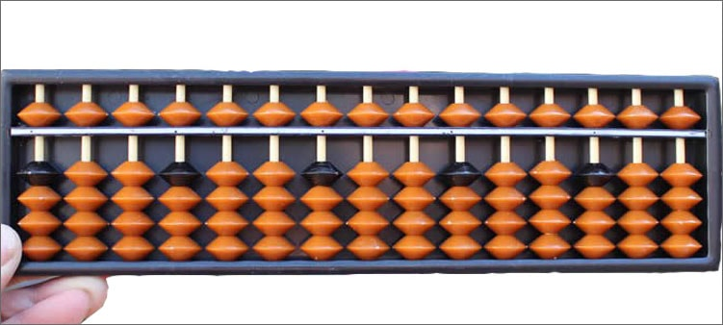
Абакус состоит из: рамки; поперечной перекладины; спиц, проходящих сквозь перекладину; косточек, нанизанных на спицы.

Slide 16
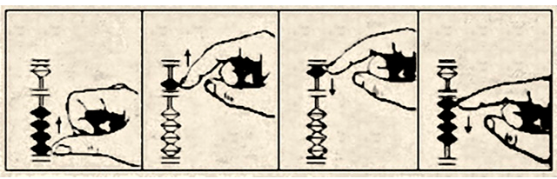
Правильная техника перемещения бусин:

Slide 17
Оформление результатов, получение обратной связи.
Чтобы информация, собранная в процессе работы над проектом, была доступна как можно более широкой аудитории, мы решили выступить на VII Поволжском научно-образовательном форуме «Мой первый шаг в науку» и на школьной конференции.
С информацией по проекту можно будет ознакомиться на сайте http://nsportal.ru/marina-vladimirovna-novoselova. Также все желающие могут оставить там свои комментарии.

Slide 18
Благодарю
за внимание!

